Slide 1
中学校 保健体育（体育分野）
〔第１学年及び第２学年〕
器械運動
「マット運動」
【知識及び技能編】
学習時間の目安：約30分

Slide 2
知識

Slide 3
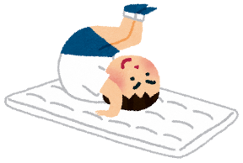
マット運動の特性や成り立ちについて調べよう
特性
成り立ち
※ マット運動の特性や成り立ちについて知るために、
アイコンをクリックしてみよう。

Slide 4
【マット運動の特性】
【マット運動の特性や成り立ち】について調べよう
学習カードへ記入しよう
【マット運動の成り立ち】
学習カードへ記入しよう

Slide 5
マット運動の技について調べよう①
１ 回転系
接点技群
ほん転技群
※ それぞれの技の名称について知るために、
アイコンをクリックしてみよう。

Slide 6
【接点技群の名称】
【回転系】の名称について調べよう①
ワークシートの（ ）に適する語句を記入して、覚えよう
【ほん転技群の名称】
ワークシートの（ ）に適する語句を記入して、覚えよう

Slide 7
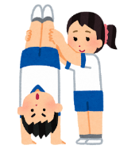
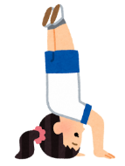
マット運動の技について調べよう②
１ 巧技系
平均立ち技群
※ それぞれの技の名称について知るために、
アイコンをクリックしてみよう。

Slide 8
【平均立ち技群の名称】
【巧技系】の名称について調べよう②
学習カードの（ ）に適する語句を
記入して、覚えよう

Slide 9
器械運動に関連して高まる体力について調べよう
【器械運動に関連して高まる体力】
学習カードへ記入しよう

Slide 10
技能

Slide 11
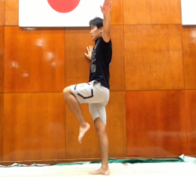
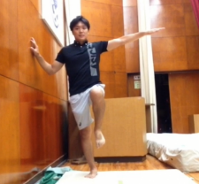
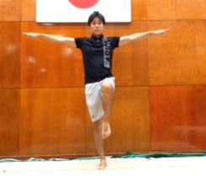
技能編
自宅で実施可能な巧技系の技の練習をしよう
片足平均立ち
ポイント
壁を使って体を安定させよう。
壁を使ってゆっくり脚を上げよう。
壁を使わずに
できるかな

Slide 12
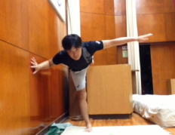
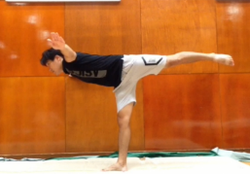
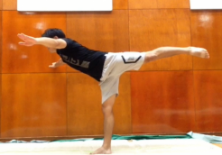
技能編
自宅で実施可能な巧技系の技の練習をしよう
片足正面水平立ち
ポイント
壁を使って体を安定させよう。
壁を使ってゆっくり脚を上げよう。
壁を使わずに
できるかな

Slide 13
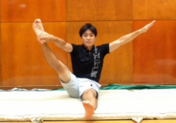
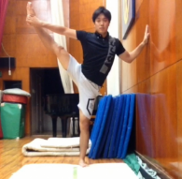
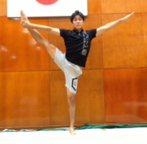
技能編
自宅で実施可能な巧技系の技の練習をしよう
Y字バランス
ポイント
座って体を安定させよう。
壁を使ってゆっくり脚を上げよう。
壁を使わずに
できるかな

Slide 14
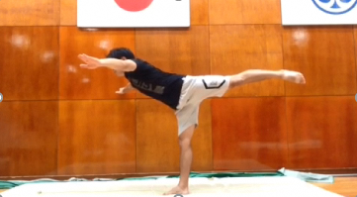
技能編
自宅で実施可能な巧技系の技の練習をしよう
片足正面水平立ち
写真をクリックして
動画を見てみよう！

Slide 15
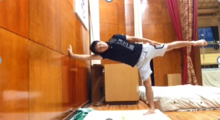
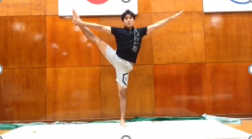
技能編
自宅で実施可能な巧技系の技の練習をしよう
発 展
片足側面水平立ち
Y字バランス
写真をクリックして
動画を見てみよう！
写真をクリックして
動画を見てみよう！

Slide 16
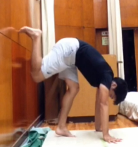
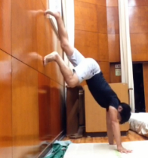
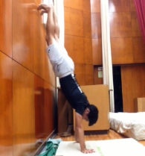
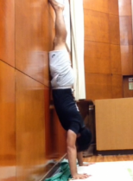
技能編
自宅で実施可能な巧技系の技の練習をしよう
補助倒立（壁倒立）
ポイント
段階的に足を上げる。足を上げるのに合わせ壁に近づく。壁に体全体をつけようと意識する。そのことによって手首からつま先まで体をまっすぐにする練習になる。またポイントとして床面を手で押す、顎を上げずに手で耳を隠す、首を短くするイメージで行うと良い。

Slide 17
技能編
開始姿勢や終末姿勢、手の着き方などの条件を変えて回ろう
・前転（終末：両足交差）
・開脚前転（繋ぎ：ジャンプ両足閉じ）
・補助倒立前転（終末：両足交差）
・後転（終末：両足交差）
・開脚後転（繋ぎ：ジャンプ両足閉じ）
・側方倒立回転（繋ぎ：ジャンプ１／４ひねり）
・倒立ブリッジ（繋ぎ：ジャンプ１／２ひねり）
・頭はねおき（繋ぎ：ジャンプ１／２ひねり）

Slide 18
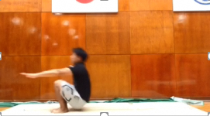
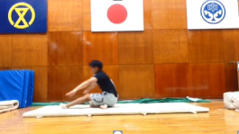
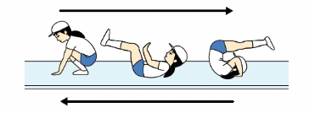
技能編
自宅で実施可能な回転系の技の終末姿勢の練習をしよう
条件を変える
前転
終末：両足交差
写真をクリックして動画を見てみよう！
写真をクリックして動画を見てみよう！
ワンポイント
「ゆりかご」は、大きく、小さく、姿勢を変えると勢いが変わるよ。

Slide 19
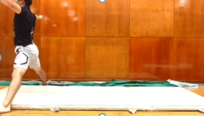
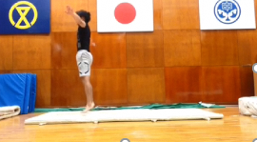
技能編
自宅で実施可能な回転系の技の終末姿勢の練習をしよう
条件を変える
開脚前転
繋ぎ：ジャンプ両足閉じ
写真をクリックして動画を見てみよう！
写真をクリックして動画を見てみよう！

Slide 20
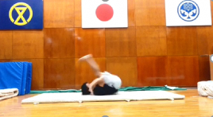
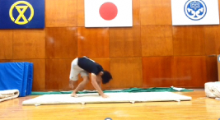
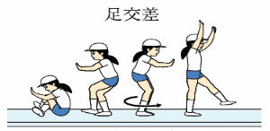
技能編
自宅で実施可能な回転系の技の終末姿勢の練習をしよう
後転
条件を変える
終末：両足交差
写真をクリックして動画を見てみよう！
写真をクリックして動画を見てみよう！
ワンポイント
足を交差して向きを１８０度変えよう。

Slide 21
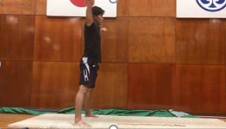
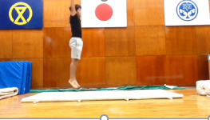
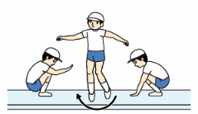
技能編
自宅で実施可能な回転系の技の終末姿勢の練習をしよう
条件を変える
開脚後転
繋ぎ：ジャンプ両足閉じ
写真をクリックして動画を見てみよう！
写真をクリックして動画を見てみよう！
ワンポイント
ジャンプして１８０度回転し、向きを変えこともできるよ。

Slide 22
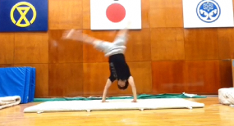
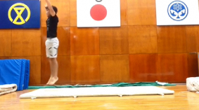
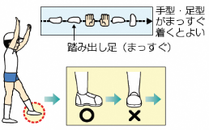
技能編
自宅で実施可能な回転系の技の終末姿勢の練習をしよう
側方倒立回転
条件を変える
繋ぎ：ジャンプ1/4ひねり
写真をクリックして動画を見てみよう！
写真をクリックして動画を見てみよう！
ワンポイント
手足を一直線に付けるよう目印を置いてみよう。

Slide 23
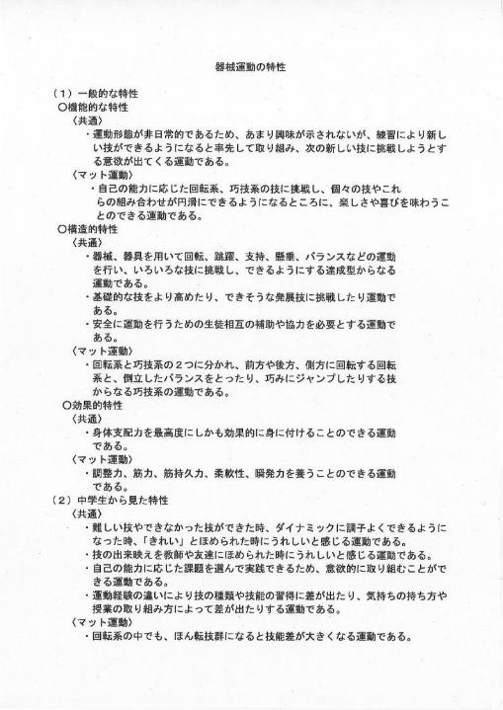
戻る

Slide 24
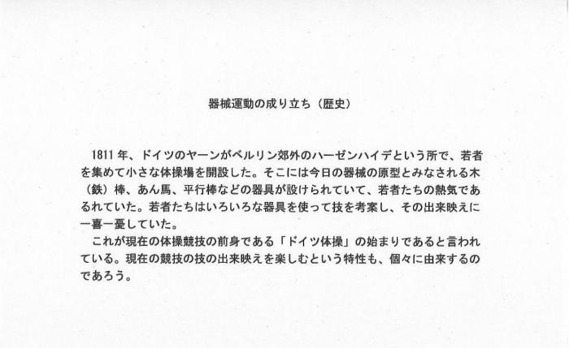
戻る

Slide 25
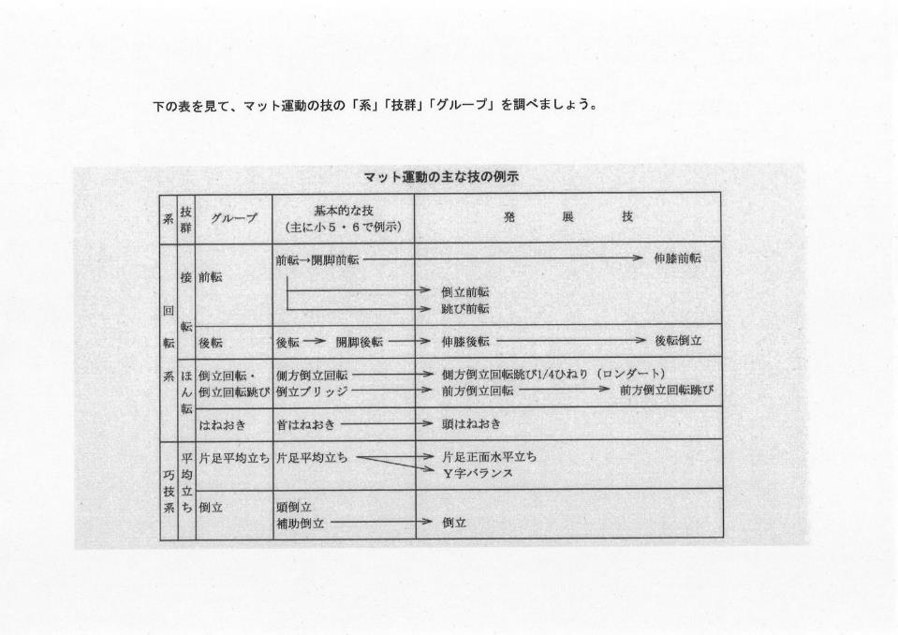
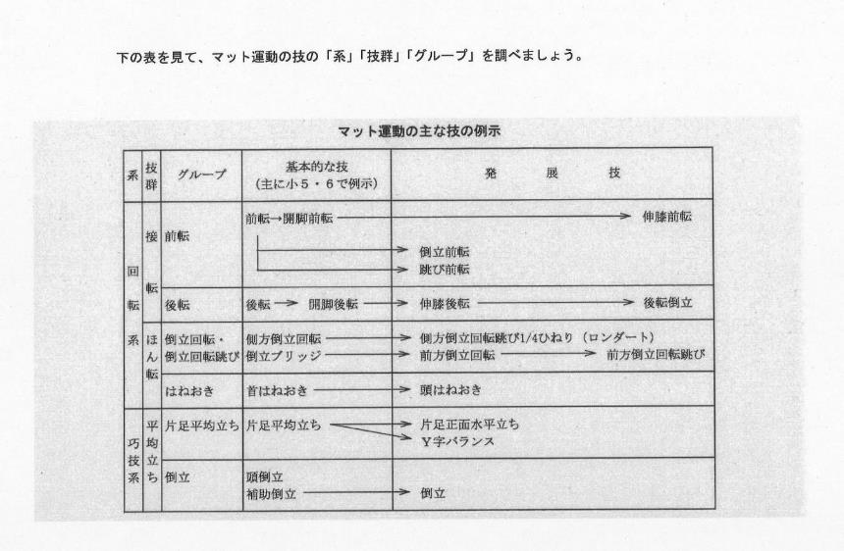
戻る
戻る

Slide 26
戻る
戻る

Slide 27
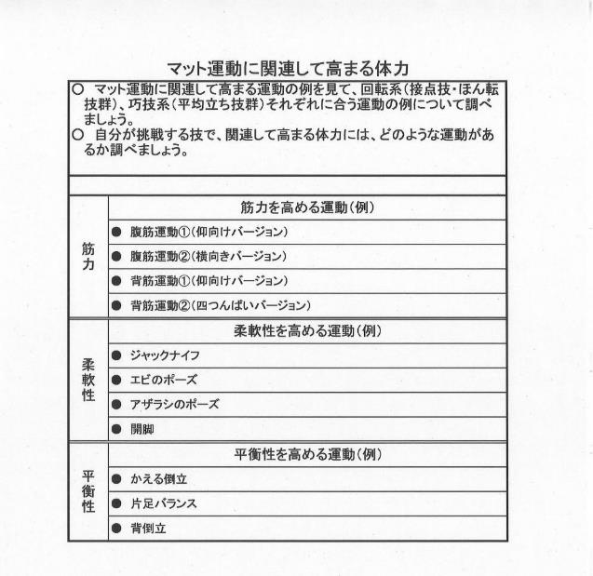
戻る

Slide 28
戻る

